Slide 1
Development of a computer-based tool to manage via web the teaching assignment
Treball de Fi de Grau
Grau en Enginyeria en Tecnologies Industrials
Autora: Maria de Luna Gascón
Director: Juan Manuel Moreno Eguílaz
Convocatòria: gener 2020

Slide 2
ContENIDO
Origen del proyecto
Requerimientos previos
Objetivos
Alcance
Alternativas
Solución
Especificaciones
Desarrollo
Demo
Validación
Futura mejoras
Resultados
Conclusiones

Slide 3
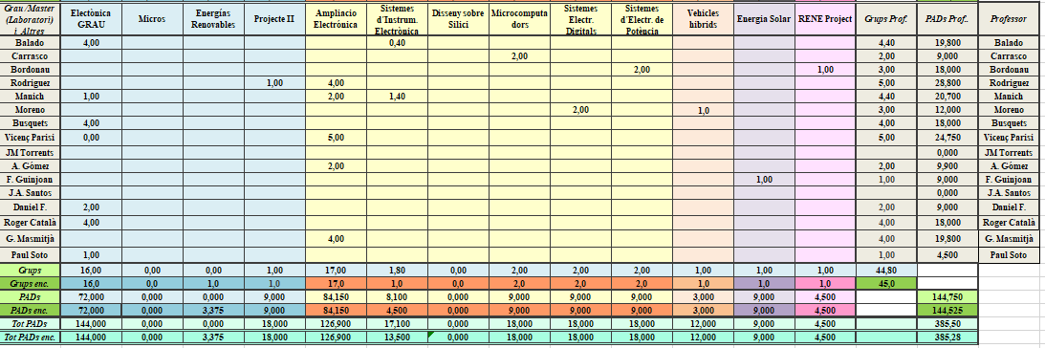
ORIGEN DEL PROYECTO
Hasta ahora: Distribución del encargo docente en el departamento de electrónica
Método:
Poco eficiente
Lento
Gran carga de trabajo
para el responsable
EXCEL

Slide 4
REQUERIMENTOS PREVIOS
Cada asignatura: créditos ECTS asignados
Alumno: 25/30 horas de dedicación
Profesor:
Grado: 10 horas de enseñanza
Máster: 9 horas de enseñanza
Útil conocimientos previos programación
Cada profesor: PADs contratados
1 crédito ECTS = 3 PADs
Tiene que cubrir los PADs con asignaturas

Slide 5
ObjetiVOs
Desarrollar una aplicación web.
La solución debe ser intuitiva y aportar una mejora respecto la situacion anterior → proceso más facil y rápido.
Creación de una herramienta web que satisfaga una necesidad en el departamento de electrónica en la ETSEIB para la gestión del encargo docente

Slide 6
ALCANCE
Subir aplicación web en un servidor (de la UPC preferiblemente)
Acceder mediante credenciales
Pensada para ordenadores pero también posibilidad de accede desde teléfono móvil.
En catalán.

Slide 7
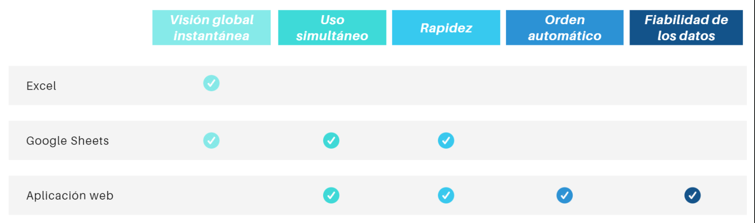
ALTERNATIVAS

Slide 8
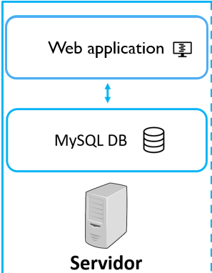
SOLUCIÓN
Aplicación web
Rápida
Eficiente
Fácil seguir orden de prioridad y de gestionar

Slide 9

SOLUCIÓN
Web vs aplicación web → estática o dinámica?
Aplicación web:
Front end
Back end

Slide 10
ESPECIFICACIONES
Profesores: Iniciar sesión con email y DNI como contraseña.
Usuario administrador para gestionar la herramienta.
Subir archivos CSV para crear la base de datos.
Permitir al equipo docente escoger asignaturas para imaprtir el siguiente curso académico.-
Mostrar la situación actual de ocupación de asignaturas.
Mostrar distribución de grupos por profesores.
Tener en cuenta el orden de prioridad para escoger.
Envío automatico de mails para avisar a los profesores que ya pueden escoger.
Descargar fichero Excel con toda la información.

Slide 11







Desarrollo - Herramientas
Netbeans
XAMPP
Bootstrap
Java SDK
PHPMailer
PHPSpreadsheets
Github Desktop https://github.com/mdlunag/tfg

Slide 12
Desarrollo- php
¿Por qué PHP?
Reto: aprender nuevo lenguaje de programación
Para sitios dinámicos , interactuando con HTML y con bases de datos.
Gratuito
Multiplataforma , se puede instalar en cualquier sistema, ya sea Windows, Linux o Mac.
Curva de aprendizaje baja.
La interacción entre PHP y HTML es muy sencilla .
Es un lenguaje muy sólido y maduro , lleva muchos años en el mercado y se ha ido perfeccionando.
Gran demanda laboral.

Slide 13
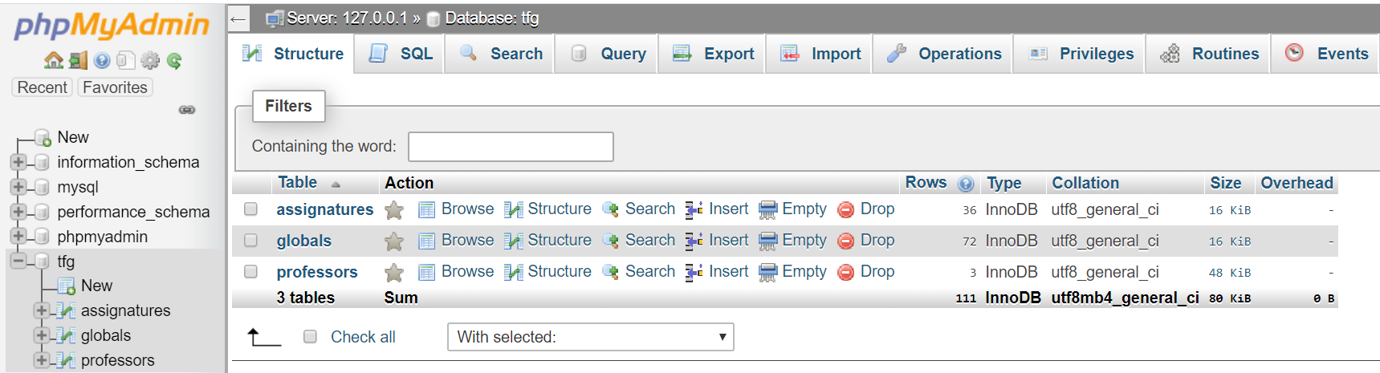
Desarrollo – Base de datos
Base de datos tfg

Slide 14
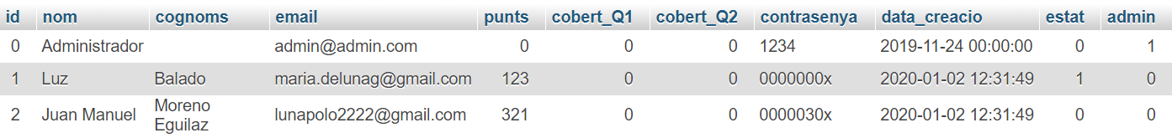
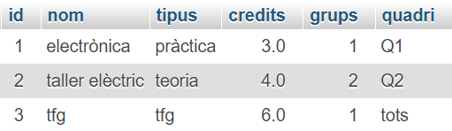
Desarrollo – Base de datos
Tabla Professors
Tabla Assignatures

Slide 15
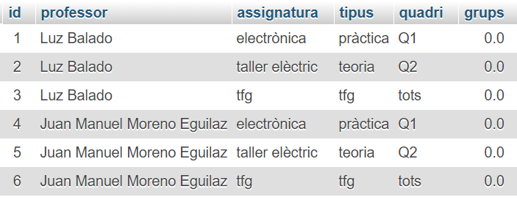
Desarrollo – Base de datos
Tabla Globals

Slide 16
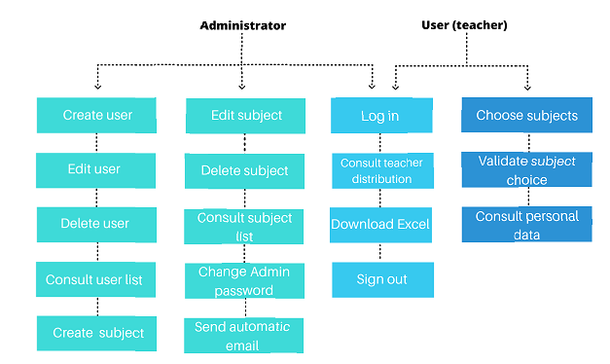
Desarrollo - Casos De uso

Slide 17
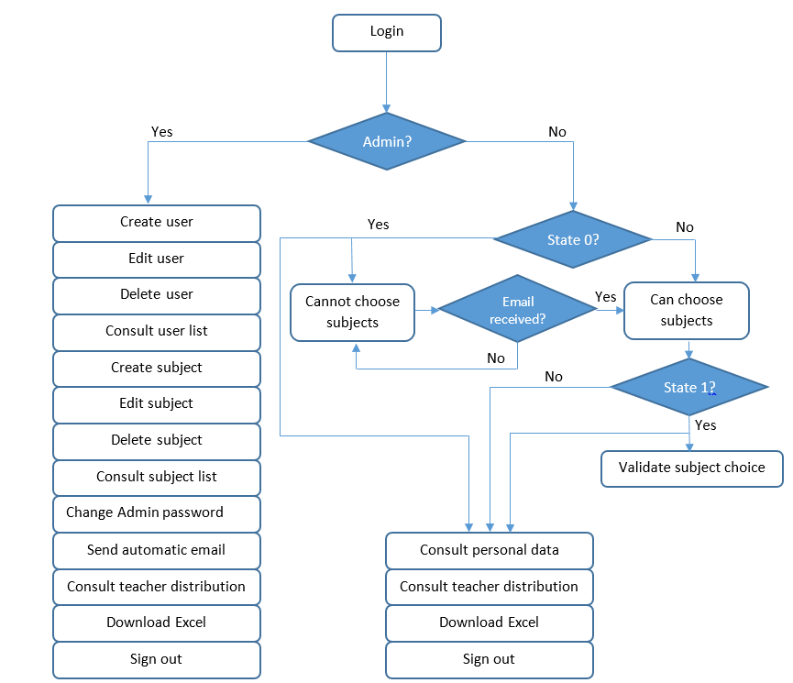
Desarrollo - Diagrama de flujo

Slide 18
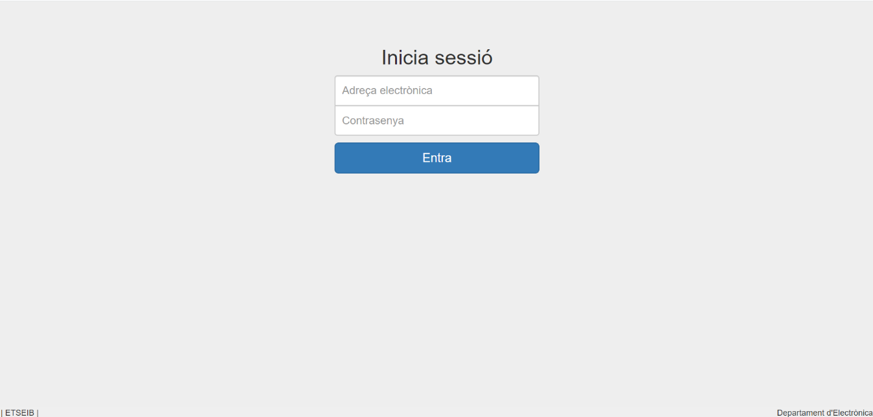
Demo
http://gestio-docent.byethost7.com

Slide 19
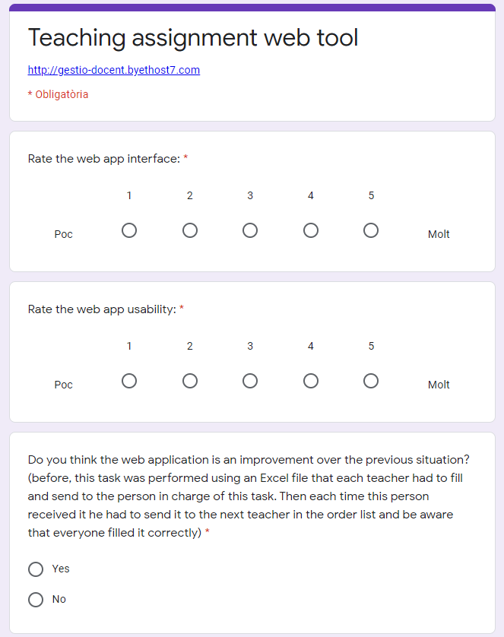
Validación preliminar
10 sujetos
3 preguntas

Slide 20
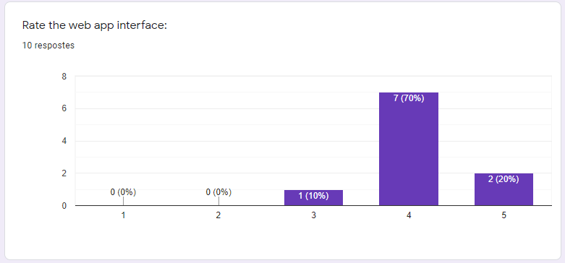
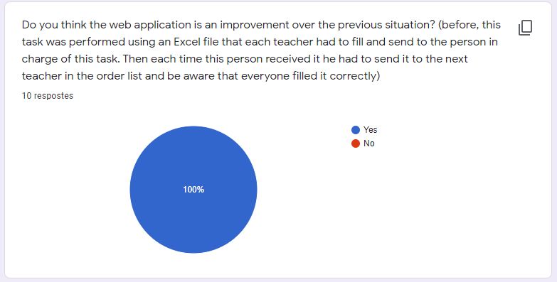
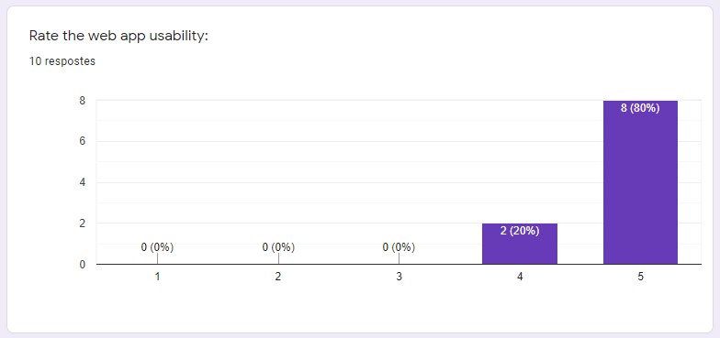
ResultaDOs

Slide 21
Futuras mejoras
Hacer uso en otros departamentos
Multilenguaje
Desarrollo de una aplicación Android /IOS
Mejorar interfaz

Slide 22
ConclusionEs
Objetivos conseguidos:
Web aplicación funcional
Mejora respecto la forma anterior de hacerlo
Conocimientos aplicados
Programación Python
HTML
CSS
SQL
Conocimientos adquiridos
Programación PHP (y sus librerías)
XAMPP + PHPMyAdmin
Bootstrap
Github

Slide 23
GRACIAS POR SU ATENCIÓN

